Slide 1

第8单元 指针

Slide 2
摘要
8.1 地址和指针
8.2 指针变量
8.3 指向数组的指针
  8.3.1 指向一维数组的指针
  8.3.2 指向字符串的指针
  8.3.3 指向二维数组的指针
8.4用指针变量作为函数参数
8.5返回指针值的函数
实例分析与实现

Slide 3
8.1 地址和指针

Slide 4
地址和指针
内存用户数据区
main（）
{...
int i=3;
int j=4;
int k=25;
...
}
…
0x62fe44
3
i
0x62fe48
4
j
0x62fe4c
25
k
…

Slide 5
地址和指针
把某变量的地址称为“指向该变量的指针”
0x62fe44
3
i
&i
取地址运算符“&”
printf("%x",&i);
结果：62fe44

Slide 6
8.2 指针变量

Slide 7
指针变量
存放数值的变量
0x62fe44
3
i
0x62fe65
0x62fe44
pointer_i
存放地址(指针)的变量
指针变量：用来存放变量的地址(变量的指针)的变量。
定义形式为
数据类型名 * 指针变量名；
其中，星号“*”为定义指针变量的标志，称为指针运算符。

Slide 8
指针变量
例如:
int i=3； /*定义整型变量i*/
int *pointer_i； /*定义指针变量pointer_i*/
pointer_i=&i; /*变量i的地址存放在指针变量pointer_i中*/
以上两句可以合并成：
int *pointer_i=&i；
星号“*”也称为取值运算符，* pointer_i表示变量i的值。

Slide 9
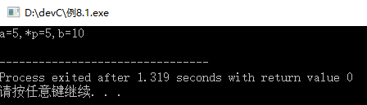
指针变量
【例8.1】 通过指针变量访问整型变量。
#include<stdio.h>
main()
{ int a,b,*p;
a=5;
p=&a;
b=*p+5;
printf("a=%d,*p=%d,b=%d\n",a,*p,b);
}

Slide 10
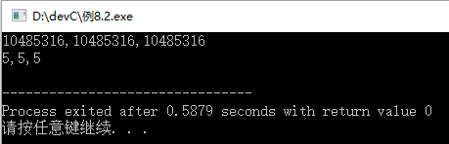
8.2 指针变量
【例8.2】取地址符号与取值符号是互为逆运算的。
#include<stdio.h>
main()
{ int a=5,*p;
p=&a;
printf("%d,%d,%d\n",&a,p,&(*p));
printf("%d,%d,%d\n",a,*p,*(&a));
}
运行程序，结果为：
&a、p、&(*p)取值是相同的，表示指针变量p存放的变量a的地址。
a、*p、*(&a)取值是相同的，表示指针p所指向的变量a的值。

Slide 11
指针变量
两点说明：
&和*为单目运算符，优先级别仅次于括号和成员运算符，具有右结合性。
运算符“&”的操作数允许是一般变量，运算符“*”的操作数必须为指针变量或地址型表达式。

Slide 12
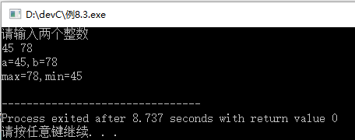
指针变量
【例8.3】利用指针对两个数进行排序
#include <stdio.h>
main()
{ int *p1,*p2,*p,a,b;
printf("请输入两个整数\n");
scanf("%d%d",&a,&b);
p1=&a;
p2=&b;
if(a<b)
{p=p1;p1=p2;p2=p;}
printf("a=%d,b=%d\n",a,b);
printf("max=%d,min=%d\n",*p1,*p2);
}
p1
a
p1
a
&a
45
&a
45
p2
b
p2
b
&b
78
&b
78

Slide 13
8.3 指向数组的指针
8.3.1 指向一维数组的指针

Slide 14
一维数组的名字
#include <stdio.h>
main()
{
int a[5]={1,2,3,4,5};
printf("%d,%d\n",a,&a[0]);
printf("%d,%d\n",a[0],*a);
}
在C语言中，数组名代表数组的起始地址，这是一个地址常量,不允许赋值。
数组名是指向 数组第一个元素的指针。

Slide 15
指向一维数组的指针变量
1.指向一维数组元素的指针变量定义
例如：
int a[10];
int *p;
p=&a[0];
或：
int a[10];
int *p= &a[0];
或：
int a[10];
int *p=a;

Slide 16
指向一维数组的指针
如果有定义：
int a=3,array[5]={1,2,3,4,5},*p1,*p2;
那么如下赋值运算都是正确的：
p1=&a; //将变量a的地址赋值给p1
p1=array; //将数组array的首地址赋值给p1
p1=&array[2]; //将数组元素array[2]的地址赋值给p1
p2=p1; //将指针变量p1的地址赋值给p2

Slide 17
数组指针的运算
如果p指向数组a的首地址，即a[0]的地址，那么表达式p+1、p+2…的含义是什么?

Slide 18
数组指针的运算
0x62fe2f
0x62fe30 |  | a[0]
0x62fe31
0x62fe32
0x62fe33
0x62fe34 |  | a[1]
0x62fe35
0x62fe36
0x62fe37
0x62fe38 |  | a[2]
0x62fe39
0x62fe3a
0x62fe3b
0x62fe3c
#include <stdio.h>
main()
{
int a[3];
int *p;
p=a;
printf("%x,%x,%x",p,p+1,p+2);
}
p
*p == a[0]
*(p+1) == a[1]
*(p+i) == a[i]
p+1
p+2

Slide 19
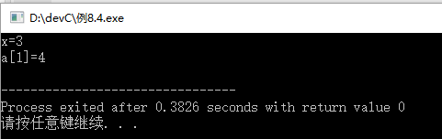
数组指针的运算
对于指针变量p，可以做以下运算：
p++,p--,p+i, p-i, p+=i, p-= i等。
#include <stdio.h>
main()
{ int a[]={1,3,6,7,9,12};
int x,*p=&a[2];
x=(*--p)++;
printf("x=%d\n",x);
printf("a[1]=%d\n",a[1]);
}

Slide 20
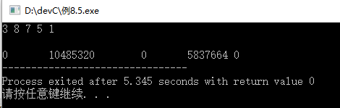
数组指针的运算
0x62fe2f
0x62fe30 | 3 | a[0]
0x62fe34 | 8 | a[1]
0x62fe38 | 7 | a[2]
0x62fe3c | 5 | a[3]
0x62fe40 | 1 | a[4]
0x62fe44 | 0
0x62fe48 | 10485320
0x62fe4c | 0
0x62fe50 | 5837664
0x62fe54 | 0
0x62fe58
p
【例8.5】显示指针变量的当前值
#include <stdio.h>
main()
{ int a[5],*p,i;
p=a;
for(i=0;i<5;i++)
scanf("%d",p++);
printf("\n");
for(i=0;i<5;i++,p++)
printf("%d\t",*p);}
p
p=a;

Slide 21
数组指针的运算
指针也可以进行关系运算：
①若p1和p2指向同一个数组，则
p1<p2表示p1指的元素在前；
p1>p2表示p1指的元素在后；
p1==p2表示p1与p2指向同一个元素。
②若p1和p2不指向同一个数组，比较毫无意义。
a数组
a[0]
a[i]
a[n]
p1
p2
p1

Slide 22
数组指针的运算
③若p1与p2指向同一数组，则p1 - p2的值是两个指针之间的元素个数。
④p1+p2无意义。
a数组
a[0]
a[1]
a[4]
p2
p1

Slide 23
8.3 指向数组的指针
8.3.2 指向字符串的指针

Slide 24
指向字符串的指针
在C语言中，字符串在内存中的存放方式与字符数组存储方式是一致的。
计算机给字符串自动分配一个首地址，并在字符串尾部添加字符串结束标志’\0’。
可以使用指向字符数组的指针来灵活方便地进行字符串的处理。

Slide 25

指向字符串的指针
main()
{ char ch[10]="Hello";
char *p;
p="China";
printf("%s\n",p);
p++;
printf("%s\n",p);
printf("%c\n",*p);
p=ch;
printf("%s\n",p);
return 0;
}
不能写成：
char ch[10];
ch=“hello”;
因为数组名是常量，不能被赋值。
用字符串常量为指针变量赋值，是将字符串的首地址赋给指针变量

Slide 26
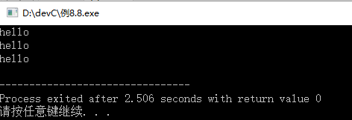
指向字符串的指针
【例8.8】使用字符型指针复制字符串
#include<stdio.h>
main()
{ char str1[10],str2[10],*p,*q;
p=str1;
q=str2;
gets(str1);
while(*p)
{*q=*p; p++;q++;}
*q='\0';
puts(str1);
puts(str2);
}
？是否可以改成：
while(*str1)
{*str2=*str1; str1++;str2++;}

Slide 27
8.3 指向数组的指针
8.3.3 指向二维数组的指针

Slide 28
二维数组的地址
#include <stdio.h>
main()
{ int a[3][4]={{1,2,3,4},{5,6,
7,8},{9,10,11,12}};
printf("%x,%x,%x",a,a+1,a+2);
}
0x62fe1c |  |  | a
0x62fe20 | 1 | a[0][0]
0x62fe24 | 2 | a[0][1]
0x62fe28 | 3 | a[0][2]
0x62fe2c | 4 | a[0][3] | a+1
0x62fe30 | 5 | a[1][0]
0x62fe34 | 6 | a[1][1]
0x62fe38 | 7 | a[1][2]
0x62fe3c | 8 | a[1][3] | a+2
0x62fe40 | 9 | a[2][0]
0x62fe44 | 10 | a[2][1]
0x62fe48 | 11 | a[2][1]
0x62fe4c | 12 | a[2][3]
0x62fe50
a是行指针
a[0]
a[1]
a[2]
a[0][0] | a[0][1] | a[0][2] | a[0][3]
a[1][0] | a[1][1] | a[1][2] | a[1][3]
a[2][0] | a[2][1] | a[2][1] | a[2][3]

Slide 29

二维数组的地址
#include <stdio.h>
main()
{ int a[3][4]={{1,2,3,4},{5,6,7,8},{9,10,11,12}};
printf("%x,%x,%x\n",a,a+1,a+2);
printf("%x,%x,%x\n",*a,*(a+1),*(a+2));
printf("%x,%x,%x\n",*a+1,*(a+1)+1,*(a+2)+1);
printf("%x,%x,%x\n",*a+2,*(a+1)+2,*(a+2)+2);
printf("%d,%d,%d\n",*(*a+2),*(*(a+1)+2),*(*(a+2)+2));
printf("%d,%d,%d\n",a[0][2],a[1][2],a[2][2]);
}
运行结果:
0x62fe1c |  |  | a
0x62fe20 | 1 | a[0][0]
0x62fe24 | 2 | a[0][1]
0x62fe28 | 3 | a[0][2]
0x62fe2c | 4 | a[0][3] | a+1
0x62fe30 | 5 | a[1][0]
0x62fe34 | 6 | a[1][1]
0x62fe38 | 7 | a[1][2]
0x62fe3c | 8 | a[1][3] | a+2
0x62fe40 | 9 | a[2][0]
0x62fe44 | 10 | a[2][1]
0x62fe48 | 11 | a[2][2]
0x62fe4c | 12 | a[2][3]
0x62fe50
a是行指针
*a是列指针
*(a+i)+j=a[i]+j
*(*(a+i)+j)=*(a[i]+j)=a[i][j]

Slide 30
二维数组的地址
二维数组名是数组的首地址，二维数组名的基类型不是数组元素类型，而是一维数组类型，因此，二维数组名a是一个行指针。
如果有 int a[3][4]; 则
1、a、a+1、a+2...a+i是行指针。
2、a[0]、a[1]、a[2]...a[i]是列指针、是一维数组名、是地址常量。
3、&a[i][j]= a[i]+j=*(a+i)+j 都可以表示数组元素a[i][j]的地址。
4、a[i][j]=*（a[i]+j）=*（*(a+i)+j）都可以表示数组元素a[i][j]。

Slide 31
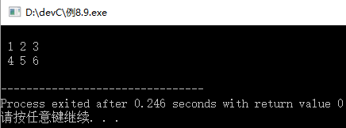
二维数组的地址
【例8.9】使用指针变量输出二维数组元素
#include<stdio.h>
main()
{ int a[2][3]={{1,2,3},{4,5,6}},*p;
for(p=a[0];p<a[0]+6;p++)
{ if((p-a[0])%3==0)printf("\n");
printf("%2d",*p);
}
}

Slide 32
指向二维数组的指针
用来存放二维数组行地址的指针变量称为指向二维数组的指针变量。
定义形式：数据类型名 (*指针变量名)[数组长度]；
例如：
int (*p)[3];

Slide 33
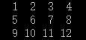
指向二维数组的指针
【例8.10】用行指针输出二维数组元素。
#include <stdio.h>
main()
{int a[3][4]={1,2,3,4,5,6,7,8,9,10,11,12};
int (*p)[4],i;
for(p=a;p<a+3;p++)
{ for(i=0;i<4;i++)
printf("%3d",*(*p+i));
printf("\n");}
}

Slide 34
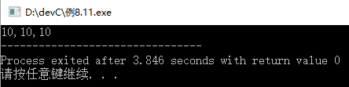
指向二维数组的指针
【例8.11】二维数组元素的不同表示方法
#include <stdio.h>
main()
{
int a[3][4]={{1,2,3,4},{5,6,7,8},{9,10,11,12}};
int (*p)[4],i=2,j=1;
p=a;
printf("%d,%d,%d",a[i][j],*(a[i]+j),*(*(p+i)+j));
}
如果定义了p是指向二维数组a的行指针，则可以用如下方式来表示二维数组元素a[i][j]:
*(*(p+i)+j) *(p[i]+j) *(*(p+i)+j)
*(*(a+i)+j) *(a[i]+j) *(*(a+i)+j)

Slide 35
指针数组
数组中的元素都是指针变量，这样的数组称为指针数组。
一维指针数组的定义形式为：
类型名 *数组名[常量表达式]；
例如:
int *p[5];
数组p是一个包含5个元素的一维数组。它的每个元素都是基类型为int的指针变量，所以称数组p为指针数组。
不要写成 int (*p)[5]；

Slide 36
指针数组
指针数组常用来处理字符串
例如：图书管理中的书名存储。
C | o | m | p | u | t | e | r |  | n | e | t | w | o | r | k | \0
V | i | s | u | a | l |  | C | + | + | \0
D | a | t | a |  | s | t | r | u | c | t | u | r | e | \0
O | p | e | r | a | t | i | n | g |  | s | y | s | t | e | m | \0
J | a | v | a | \0

Slide 37
指针数组
例如：char *book[5];
book[0]
book[1]
book[2]
book[3]
book[4]
Computer network
Visual C++
Data structure
Operating system
Java

Slide 38
指针数组
【例8.14】将多个字符串按字母顺序（由小到大）输出。
比如，排序前：
"Computer network“
"Visual C++“
"Data sturcture“
"Operating system“
"Java"
排序后：
"Computer network“
"Data sturcture“
"Java"
"Operating system“
"Visual C++“

Slide 39
指针数组
例如：char *book[5];
book[0]
book[1]
book[2]
book[3]
book[4]
Computer network
book[0]
book[1]
book[2]
book[3]
book[4]
Computer network
Visual C++
Visual C++
Data structure
Data structure
Operating system
Operating system
Java
Java

Slide 40
8.4 用指针变量作为函数参数

Slide 41
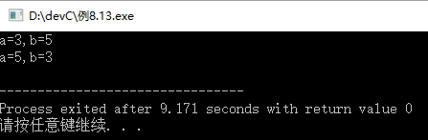
8. 4 用指针变量作为函数参数
指针变量作为形参时，对应的实参必须为地址类型的表达式的值
除了用return返回一个值之外，还可以通过指针参数返回多个数据。
【例8.13】指针变量做形参，交换函数实参变量的值。
#include <stdio.h>
void swap(int *p,int *q)
{
int t;
t=*p;
*p=*q;
*q=t;
}
main()
{
int a=3,b=5;
printf("a=%d,b=%d\n",a,b);
swap(&a,&b);
printf("a=%d,b=%d\n",a,b);
}

Slide 42
8. 4 用指针变量作为函数参数
【例】指针变量做形参，数组名做实参
#include<stdio.h>
void print(int *p,int n)
{
for(int i=0;i<n;i++)
printf("%3d",*p++);
}
int main()
{
int a[5]={1,2,3,4,5};
print(a,5);
return 0;
}

Slide 43
8. 4 用指针变量作为函数参数
【例】数组名做形参，数组名做实参
#include<stdio.h>
void print(int b[],int n)
{
for(int i=0;i<n;i++)
printf("%3d",*b++);
}
int main()
{
int a[5]={1,2,3,4,5};
print(a,5);
return 0;
}

Slide 44
8.5 返回指针值的函数

Slide 45
8.5 返回指针的函数
函数可以返回指针型的数据。这种返回指针值的函数，
一般定义形式为：
类型名 *函数名 ( 参数列表 )
例如： int *a( int x,int y);

Slide 46

8.5 返回指针的函数
【例8.16】从键盘输入一个字符串，再输入一个要查找的字符，编写match函数在字符串中查找该字符。若找到相同字符，则返回一个指向该字符所在位置的指针；如果没有找到，则返回一个空（NULL）指针。

Slide 47
8.5 返回指针的函数
例如：输入China is a country with a long history.
#include <stdio.h>
int main() {
char *match(char,char *);
char s[50],c,*p;
printf("请输入一个字符串：\n");
gets(s);
printf("请输入一个字符：\n");
c=getchar();
p=match(c,s);
printf("查找结果：");
if(*p==‘\0’)
printf("字符串中无此字符\n");
else
printf("%c查找成功！\n",*p);
}
char *match(char c,char *s)
{
int i=0;
while(s[i]!='\0'&&c!=s[i])
i++;
return &s[i];
}
例如输入‘h’

Slide 48
8.6 指向函数的指针 和 指向指针的指针

Slide 49
8.6.1 指向函数的指针
将函数名赋予一个指针变量，使指针变量指向函数所在的内存区域，这种指针就是指向函数的指针。
指向函数的指针变量的一般定义形式为
数据类型 （*指针变量)(参数列表）
func()
指令1
指令2
指令3
...
...

Slide 50
8.6.1 指向函数的指针
例如：
int func(int x); /* 声明一个函数 */
int (*p) (int x); /* 声明一个指向函数的指针变量 */
p=func; /* 将func函数的首地址赋给指针变量p*/
或者使用下面的方法将函数地址赋给函数指针：
p=&func;

Slide 51

8.6.1 指向函数的指针
例8.17使用指向函数的指针变量调用一个函数，求出两个整数的和。
#include <stdio.h>
int sum()
{
int a,b;
printf("请输入两个整数:\n");
scanf("%d,%d",&a,&b);
return a+b;
}
int main()
{
int result;
int (*p)(); //p是指向无参函数的指针变量
p=sum; //变量p指向sum函数的首地址
result=(*p)(); //通过p指针调用sum函数
printf("两个数的和是%d\n",result);
}

Slide 52
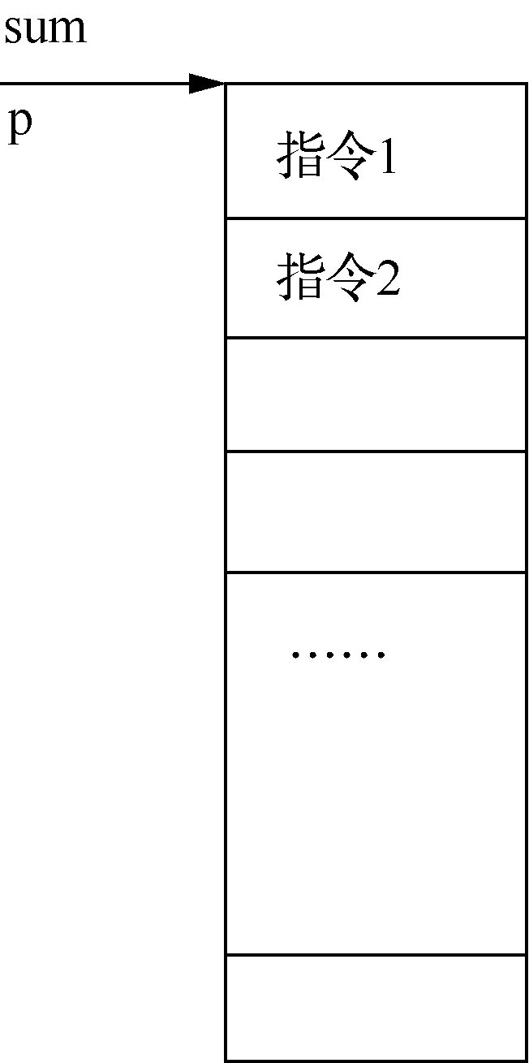
8.6.1 指向函数的指针
关于该例题的几点说明：
（1）int (*p)() 不能省略括号
（2）p=sum;给指针变量赋值时，必须给出函数名，不必给出参数。
（3）p指向sum函数，但不能使用p++、p--、p+n等运算指向函数内某条指令。
（4）因为类型声明语句int (*p)()，所以p只能指向类型一致的函数，不能指向有参函数。

Slide 53

8.6.1 指向函数的指针
【例8.18】使用指向函数的指针变量调用有参函数，求两个整数中较大的数。
#include <stdio.h>
int max(int a,int b)
{
return a>b?a:b;
}
int main()
{
int a,b,result;
int (*p)(int,int);
p=max; //给p赋值时不必给出函数参数
printf("请输入两个整数：\n");
scanf("%d,%d",&a,&b);
result=(*p)(a,b); //通过p指针调用max函数
printf("其中较大的数是%d\n",result);
}

Slide 54
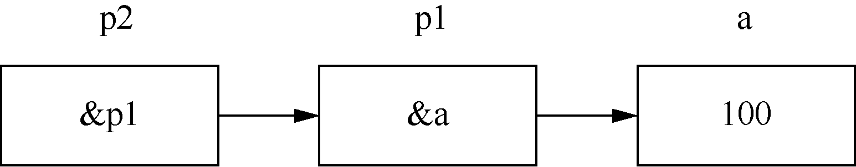
8.6.2 指向指针的指针
如果一个指针指向的是另外一个指针，我们就称它为二级指针，或者指向指针的指针。
例如：
int a=100;
int *p1=&a;
int **p2=&p1;

Slide 55
实例分析与实现

Slide 56
实例1
计算字符串中子串出现的次数。
例如：“China”在“China is a great country. China is a civilized country.”中出现的次数为2。

Slide 57
实例2
有一个3X3的矩阵a，编程对它进行转置操作，用指向二维数组的指针完成。

Slide 58
【想一想】
（1）怎样动态申请和释放一段内存？
（2）char a[]和char *a何时相同，何时不同？

Slide 59
The chapter is over!

